Slide 1
Laboratório de Banco de Dados
Marcelo B. Tenorio

Slide 2
Bibliografia
ELMASRI, Ramez; Navathe, Shamkant B. Sistemas de banco de dados. 6. ed. São Paulo: Imprensa Oficial, 2011.
CHEN, Peter. Gerenciando Banco de Dados: A Abordagem Entidade - Relacionamento para Projeto Lógico. São Paulo: Mc Graw-hill, 1990.
DATE, C. J. Introdução ao Sistema de Banco de Dados. Rio de Janeiro: Campus, 2004.
OTEY, M.; OTEY, D. Microsoft SQL Server 2005: Guia do Desenvolvedor: Habilidades Essenciais para os Profissionais de Banco de Dados. São Paulo: Ciência Moderna Ltda, 2007.
HARRINGTON, J. L. Projeto de Bancos de Dados Relacionais – Teoria e Prática. Campus, 2002.
SILBERSCHATZ, A.; KORTH, H. F.; SUDARSHAN, S. Sistema de Banco de Dados. Campus, 2006.
MONGODB. The Database for Modern Applications, c2020. Site oficial. Disponível em: <https://www.mongodb.com>. Acesso em: 24 de nov. de 2020.

Slide 3
Conteúdo
Além das Tabelas (DDL)
Visões, Gatilhos, Rotinas, Índices e Segurança
Banco de Dados Não Relacional
MongoDB
Contextualização, modelagem e comandos

Slide 4
VIEW (Visão)
Uma View é criada com o objetivo de dimensionar o acesso a uma tabela ou combinação de tabelas, de forma a definir a estrutura no sentido horizontal (pela aplicação de restrições na cláusula Where) e no sentido vertical (pela referência criteriosa na cláusula Select de algumas colunas).
A View é composta por uma instrução Select, podendo ser aplicado todo o seu composto, ou seja, Select, From, Where, Group By, Having e Order By.

Slide 5
VIEW
Views são utilizadas para realizar tarefas como:
Restringir o acesso dos usuários
Consulta de dados pré-formatados
A View fica armazenada no banco de dados, mas é armazenado apenas a definição da View.

Slide 6
VIEW - Sintaxe
Criar:
create view NomeView (atributo1, atributo2, atributoN) as seleção;
seleção = Comando de consulta às tabelas (select)
Excluir:
drop view NomeView;
Executar:
select * from NomeView;

Slide 7
VIEW - Exemplos
create view v_aluno (nome, nota)
as
select nome, nota_atual from aluno;
create view v_AlunosMatriculados (aluno, curso)
as
select a.nome, c.nome
from aluno a
inner join alunos_da_turma at on a.codigo = at.codigo_alu
inner join turma t on at.numero_tur = t.numero
inner join curso c on t.codigo_cur = c.codigo;

Slide 8
Programação no BD
Variável
Declaração: declare NomeVariavel TipoDado;
Atribuição de valor: set NomeVariavel = valor;
Exemplo:
declare total float;
set total = 10.0;
Outra forma de atribuir valor a variável:
select atr1, atr2
into var1, var2
from tabela;

Slide 9
Programação no BD
Comando de Decisão e Repetição
if (condição) then # comandos; elseif (condição) then # comandos; else # comandos; end if; | while (condição) do # comandos; end while;

Slide 10
TRIGGER (Gatilho)
Trigger é um gatilho disparado antes ou depois de alguma ação (inserção, alteração ou exclusão) ocorrer na tabela. Esta é a única maneira de executar uma trigger.
As triggers são definidas como before (antes) ou after (depois).
Dentro da trigger existem duas formas de referenciar aos atributos da tabela:
OLD.atributo: Valor atual do atributo (update e delete)
NEW.atributo: Novo valor do atributo (insert e update)

Slide 11
TRIGGER - Sintaxe
Criar:
create trigger NomeTrigger tempo ação on NomeTabela
for each row
begin
# comandos;
end;
Excluir:
drop trigger NomeTrigger;
tempo = before ou after
ação = insert, update ou delete

Slide 12
TRIGGER Exemplo - executa quando inserir
create trigger AtualizaI after insert on alunos_da_turma for each row
begin
update aluno
set nota_atual = null
where codigo = new.codigo_alu;
update turma
set qtd_alunos = qtd_alunos + 1
where numero = new.numero_tur;
end;

Slide 13
TRIGGER Exemplo – executa quando alterar
create trigger AtualizaU after update on alunos_da_turma for each row
begin
update aluno
set nota_atual = new.nota
where codigo = new.codigo_alu;
end;

Slide 14
TRIGGER Exemplo – executa quando excluir
create trigger AtualizaD after delete on alunos_da_turma for each row
begin
update aluno
set nota_atual = null
where codigo = old.codigo_alu;
update turma
set qtd_alunos = qtd_alunos - 1
where numero = old.numero_tur;
end;

Slide 15

Função fundamental Gerenciar Turma
Número
Ano
Curso
Professor
Alunos da Turma
Código | Nome | Nota
Pesquisar
Gravar
Excluir
Quantidade de alunos

Slide 16
Stored Procedure ou Function
Código fonte que fica armazenado no banco de dados, podendo ser executado a qualquer momento por uma chamada.
Stored Procedure ou Function X Trigger
A Stored Procedure ou Function é executada pela chamada;
A Trigger é executada por uma ação na tabela;
Ambas têm a vantagem de centralizar no BD certas rotinas de programação, eliminando a duplicação do mesmo código fonte em aplicações diferentes.

Slide 17
Stored Procedure
Criar:
create procedure NomeProcedure (in Param1 TipoDado, out Param2 TipoDado)
begin
# comandos;
end;
in = parâmetro de entrada
out = parâmetro de saída

Slide 18
Stored Procedure
Executar:
call nomeProcedure (“valor”, @variavel);
Consultar resultado:
SELECT @variavel;
Excluir:
drop procedure NomeProcedure;

Slide 19
Stored Procedure
Exemplo:
create procedure MaiorNota(in codigocur int, out maior float)
begin
select max(at.nota)
into maior
from turma t
inner join alunos_da_turma at on t.numero = at.numero_tur
where t.codigo_cur = codigocur;
end;

Slide 20
Cursor
- Declaração
declare NomeCursor cursor for ComandoSelect;
- Abertura
open NomeCursor;
- Leitura
fetch NomeCursor into Var1, Var2, VarN;
- Fechamento
close NomeCursor;

Slide 21
Cursor - Modelo
declare acabou boolean;
declare var1, varn varchar(40);
declare nmCursor cursor for select atr1, atrn from tab1;
declare continue handler for not found set acabou = true;
open nmCursor;
set acabou = false;
while (not acabou) do
fetch nmCursor into var1, varn;
if (not acabou) then
# comandos
end if;
end while;
close nmCursor;

Slide 22
Indexação de Tabelas
O que são índices de tabelas ?
Para que servem ?
Quando utilizar ?
Como criar ?

Slide 23
Índices
Criar:
create index NomeIndice on NomeTabela (atr1, atr2, atrN);
Excluir:
drop index NomeIndice on NomeTabela;
Obter plano de execução de um select
explain ComandoSelect;

Slide 24
Segurança
Como se garante a segurança de um Banco de Dados ?
Configuração adequada do servidor;
Arquivos de log
Utilizar usuários, permissões e senhas;
Acesso do cliente ao servidor somente depois de ter passado pelo Firewall da rede;

Slide 25
Cópia de Segurança
A cópia de segurança é uma cópia idêntica de todo banco de dados.
A cópia é restaurada em casos de problemas com a base atual em uso;
Em casos quando os dados são muito antigos e não estão sendo mais utilizados pelas aplicações, faz-se uma cópia dos mesmos e elimina-os da base em uso, melhorando a performance do BD.

Slide 26
Cópia de Segurança
Quantas vezes fazer uma cópia de segurança ?
Onde fazer ?
Quais os cuidados necessários ?
Como fazer ?
Exportar (Dump)

Slide 27
Banco de Dados não Relacional
1998: Banco Relacional que não utilizava SQL
2009: Banco não Relacional
Not Only SQL (NOSQL)
Deveria ser NORel, mas ficou NOSQL
Motivações
Dados não estruturados
Flexibilidade de esquemas
Eliminação de junções

Slide 28
Propriedades BASE
Basically Available: Basicamente Disponível
O sistema deve estar disponível mesmo que ocorram falhas parciais
Soft state: Estado leve
O sistema pode não possuir dados consistentes o tempo todo
Eventually consistent: Eventualmente consistente
Garante que a consistência será obtida assim que todos os comandos de escrita forem aplicados

Slide 29
Bancos não Relacionais
Modelos | Fabricantes
Chave-valor | Redis, MemcacheDB
Colunar | Cassandra, Apache HBase
Documental | MongoDB, CouchDB, Firestore
Grafos | OrientDB, Neo4j

Slide 30
Modelo Chave-valor
Armazenam e gerenciam matrizes associativas
Uma matriz associativa (tabela hash), é uma coleção de pares de chave-valor. A chave é um identificador exclusivo para recuperar um valor associado
O valor pode ser simples (número inteiro ou cadeia de caracteres) e complexos (estruturas JSON)

Slide 31
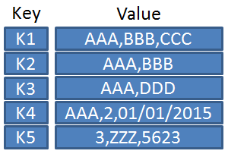
Modelo Chave-Valor
Uma coleção sem definição de tipos de dados e relacionamentos
São frequentemente descritos como de alto desempenho, eficientes e escaláveis
Aplicações: Cache, Mensagens e Sessões

Slide 32
Modelo Colunar
Armazenam dados em colunas. Diferentemente do relacional, cada coluna é armazenada separadamente
A primeira entrada em uma coluna está relacionada à primeira entrada em outras colunas
Esse design permite consultar apenas as colunas necessárias

Slide 33
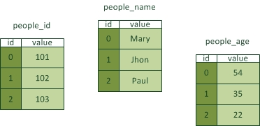
Modelo Colunar
Uma desvantagem, o desempenho do carregamento tende a ser lento, pois cada coluna é gravada separadamente
Existem desde 1960, mas em meados de 2000, tornaram mais utilizados para análise de dados. Alguns utilizam SQL

Slide 34
Modelo Documental
Tiveram crescimento em popularidade nos últimos anos. Armazenam dados na forma de documentos
Geralmente tem linguagem de acesso
São um tipo de repositório chave-valor: cada documento possui um identificador exclusivo (chave) e o documento é o valor

Slide 35
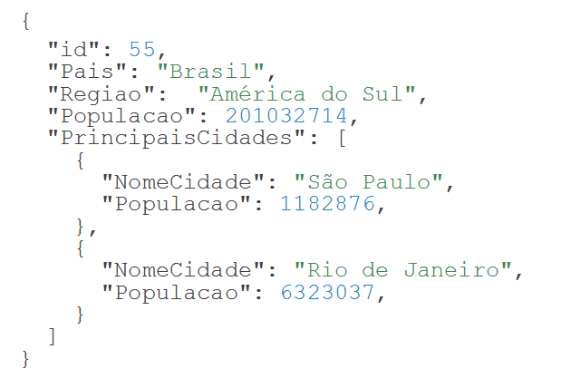
Modelo Documental
No modelo chave-valor, a estrutura dos dados não é definida
No modelo de documentos, cada documento contém algum tipo de metadado que fornece um grau de estrutura aos dados
Permitem estruturas de dados complexas (aninhar documentos)

Slide 36
Modelo em Grafos
Podem ser considerados uma subcategoria do modelo de documentos quando armazenam dados em documentos e não aderem a um esquema predefinido
Adicionam uma camada extra ao modelo de documentos, destacando os relacionamentos entre documentos individuais
Certas operações são mais simples de executar devido à maneira como vinculam e agrupam informações relacionadas

Slide 37
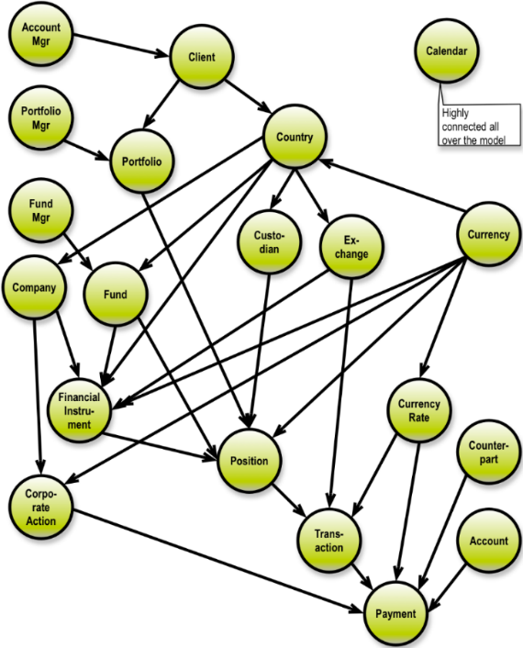
Modelo em Grafos
São usados onde é importante obter informações sobre os pontos e conexões de dados
Aplicações em rede social, detecção de fraudes, mecanismos de recomendação e gerenciamento de identidade

Slide 38
MongoDB
Conceito
Modelo documental no qual uma coleção contém documentos
A quantidade de atributos, o valor e o tamanho do documento podem diferir dentro da mesma coleção
Modelo documental
Evita muitas junções
Capacidade de consulta profunda
tipo de dado indexado (vetor)
Possui linguagem própria

Slide 39
MongoDB
Programação
Existe o ODM (Object-Document Mapper), mapeamento objeto-documental.
Drivers para linguagens de programação: C, C++, C#, Java, PHP, Python, Javascript, Node, Swift.

Slide 40
MongoDB
Não garante todas as propriedades ACID
Transações
Índices
Segurança
Autenticação, Autorização, Criptografia
Replicação
Distribuído

Slide 41
MongoDB
Onde usar
Catálogos
Gerenciamento de conteúdo
Internet das coisas
Aplicações móveis
Personalização
Marketing, Perfil de usuário
Análise em tempo real
Estatísticas
Visão simples
Dashboard

Slide 42
MongoDB
Onde não usar
Aplicações com dados estritamente relacionais (tabelas)
www.mongodb.com
Produtos
Community Server (SGBD)
Compass (Ferramenta CASE)

Slide 43
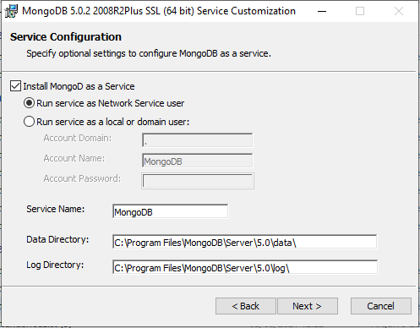
MongoDB - Instalação
Serviços do Windows
Para iniciar e parar o serviço
Não se esqueça de alterar o tipo de inicialização de Automático para Manual

Slide 44
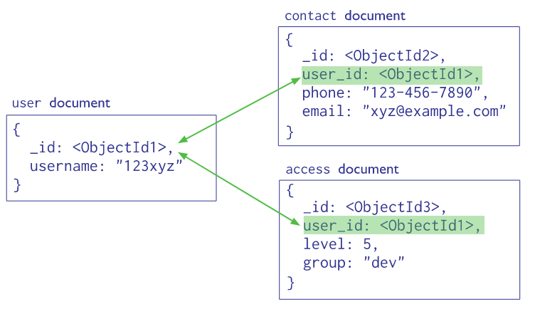
MongoDB - Modelagem
Normalizada (Documentos Ligados)

Slide 45
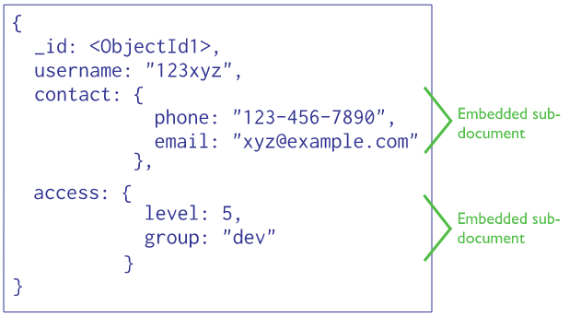
MongoDB - Modelagem
Não normalizada (Documentos Embutidos)

Slide 46
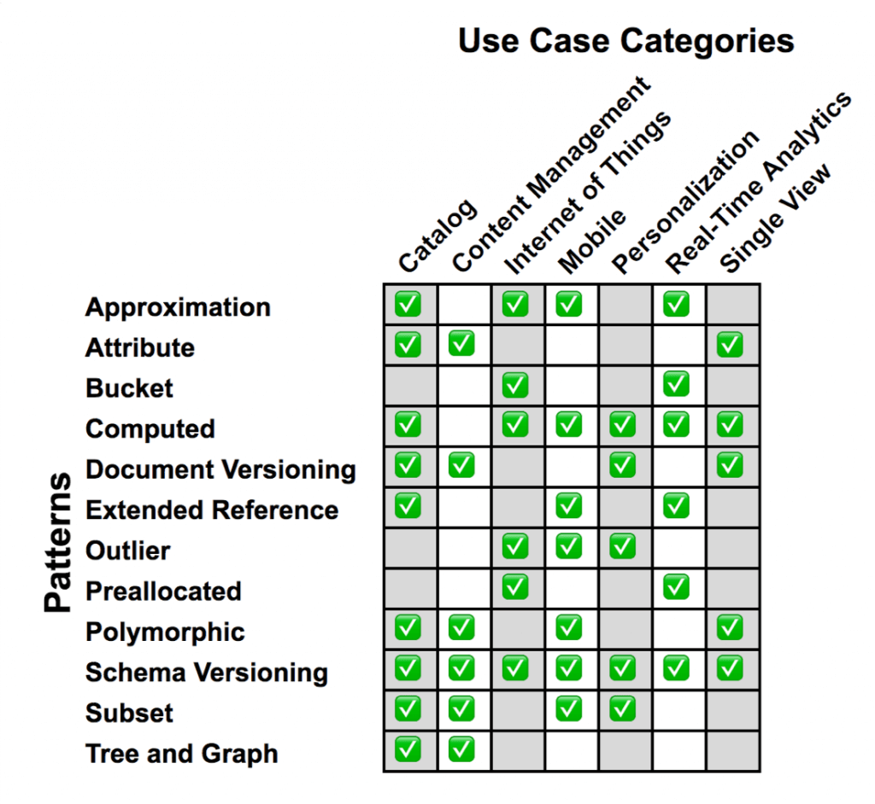
MongoDB - Modelagem
A modelagem de dados em bancos não relacionais está muito vinculada ao domínio da aplicação (ao tipo do sistema).
São utilizados padrões de projeto

Slide 47
MongoDB - Linguagem
Base de Dados
Criar/Escolher: use NomeDataBase
Eliminar: db.dropDatabase()
Coleção
Criar: db.createCollection(“NomeDaColecao")
Eliminar: db.NomeDaColecao.drop()

Slide 48
MongoDB - Linguagem
Documento
Inserir
db.NomeDaColecao.insert﻿One(
{ atributo1: “valor1“ , atributo2: “valor2“ }
)
Atualizar
db.﻿NomeDaColecao.updateMany(
{ atributo: { condição } },
{ $set: { atributo: “NovoValor” } }
)
OBS: $push adiciona e $pull remove elemento num atributo do tipo vetor

Slide 49
MongoDB - Linguagem
Documento
Excluir
db.NomeDaColecao.deleteMany(
{ atributo: { condição } }
)
Pesquisar
db.NomeDaColecao.find(
{ atributo: { condição } }
)
OBS: Para atributo do tipo objeto, utilize o nome dos atributo entre aspas, exemplo, “endereco.cidade”

Slide 50
MongoDB - Linguagem
Condição
$operador: “valor”
Alguns Operadores Relacionais
$eq – Igual
$gt – Maior
$gte – Maior ou igual
$lt – Menor

